Slide 1
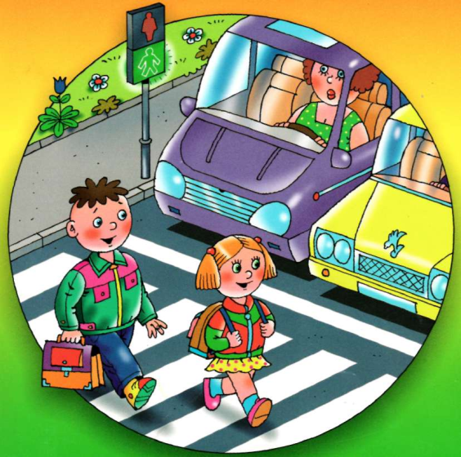
Обязанности пешеходов и пассажиров
Выполнила А.В. Шмидт – методист МБУДО «Центр внешкольной работы» ИГОСК

Slide 5
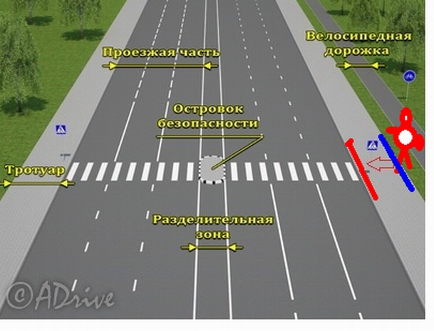
Элементы дороги

Slide 6
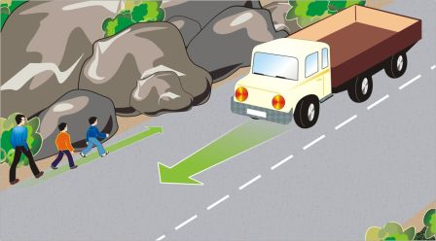
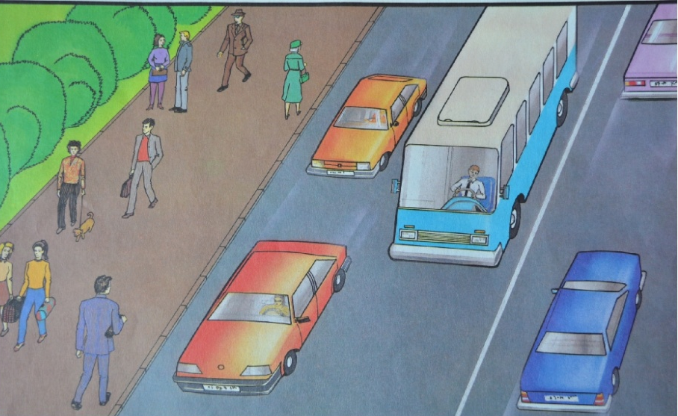
Пешеходы должны двигаться по тротуарам, обочинам или по пешеходным дорожкам. При отсутствии тротуаров, пешеходных дорожек и обочин пешеходы могут двигаться в один ряд по краю проезжей части навстречу движению транспортных средств.

Slide 7
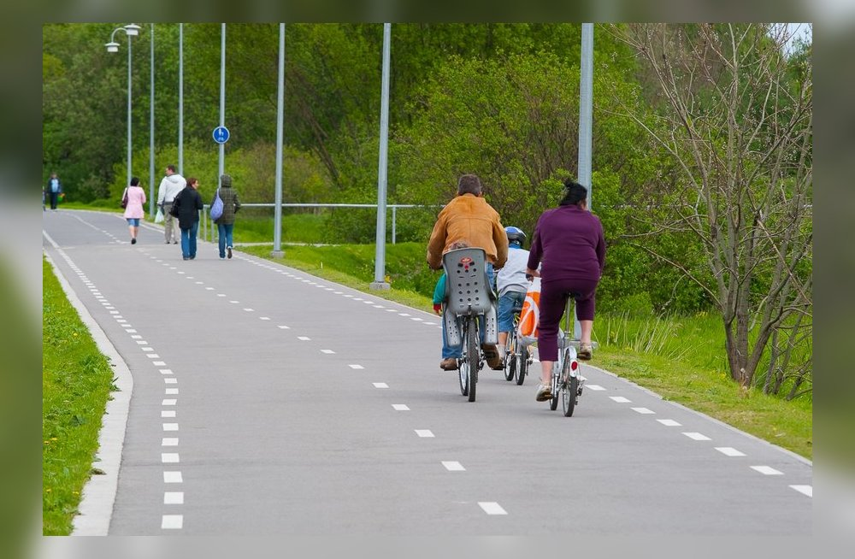
При отсутствии тротуаров, пешеходных дорожек или обочин, а также в случае невозможности двигаться по ним пешеходы могут двигаться по велосипедной дорожке или идти в один ряд по краю проезжей части (на дорогах с разделительной полосой - по внешнему краю проезжей части). При движении по краю проезжей части пешеходы должны идти навстречу движению транспортных средств.

Slide 8
При переходе дороги и движении по обочинам или краю проезжей части в темное время суток или в условиях недостаточной видимости пешеходам рекомендуется, а вне населенных пунктов пешеходы обязаны иметь при себе предметы со световозвращающими элементами и обеспечивать видимость этих предметов водителями транспортных средств.

Slide 9
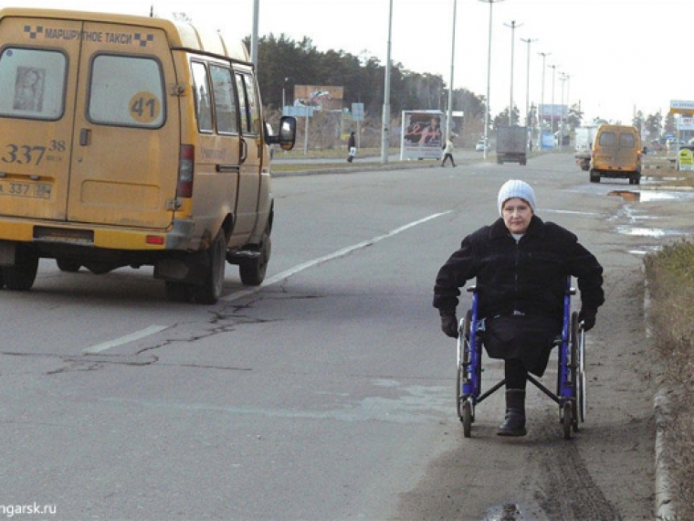
Лица, передвигающиеся в инвалидных колясках без двигателя, ведущие мотоцикл, мопед, велосипед, в этих случаях должны следовать по ходу движения транспортных средств.

Slide 10
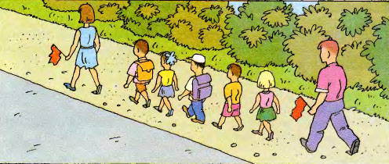
Движение организованных пеших колонн по проезжей части разрешается только по направлению движения транспортных средств по правой стороне не более чем по четыре человека в ряд. Спереди и сзади колонны с левой стороны должны находиться сопровождающие с красными флажками, а в темное время суток и в условиях недостаточной видимости - с включенными фонарями: спереди - белого цвета, сзади - красного.
Группы детей разрешается водить только по тротуарам и пешеходным дорожкам, а при их отсутствии - и по обочинам, но лишь в светлое время суток и только в сопровождении взрослых.

Slide 11
Пешеходы должны пересекать проезжую часть по пешеходным переходам, в том числе по подземным и надземным, а при их отсутствии - на перекрестках по линии тротуаров или обочин.

Slide 12
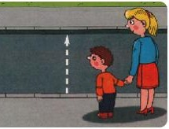
При отсутствии в зоне видимости перехода или перекрестка разрешается переходить дорогу под прямым углом к краю проезжей части на участках без разделительной полосы и ограждений там, где она хорошо просматривается в обе стороны.

Slide 13
В местах, где движение регулируется, пешеходы должны руководствоваться сигналами регулировщика или пешеходного светофора, а при его отсутствии - транспортного светофора.

Slide 14
На нерегулируемых пешеходных переходах пешеходы могут выходить на проезжую часть после того, как оценят расстояние до приближающихся транспортных средств, их скорость и убедятся, что переход будет для них безопасен.

Slide 15
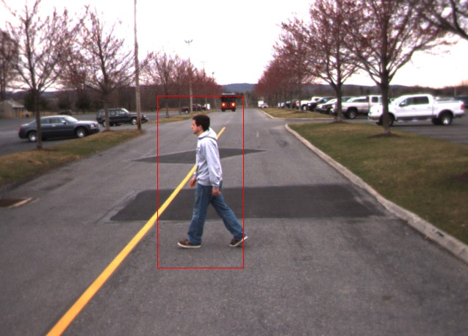
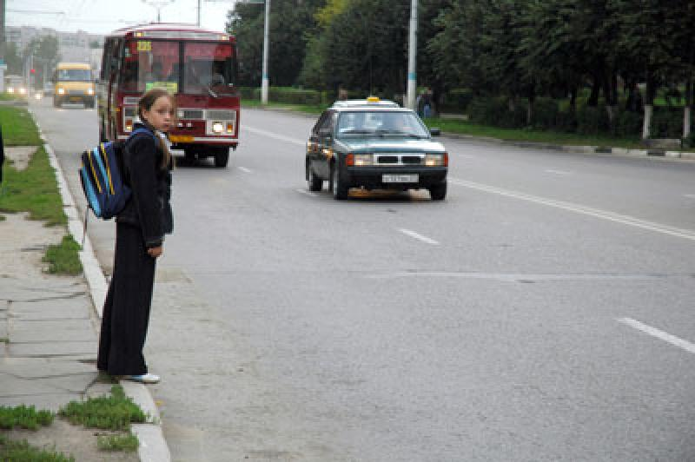
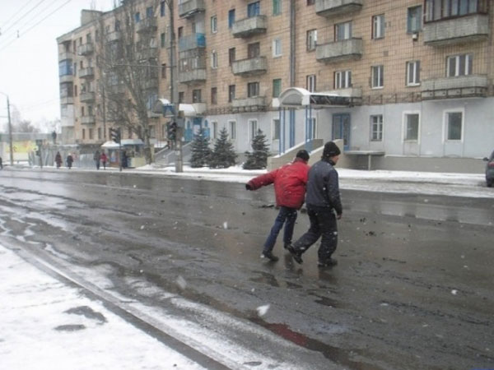
При пересечении проезжей части вне пешеходного перехода пешеходы, кроме того, не должны создавать помех для движения транспортных средств и выходить из-за стоящего транспортного средства или иного препятствия, ограничивающего обзорность, не убедившись в отсутствии приближающихся транспортных средств.

Slide 16
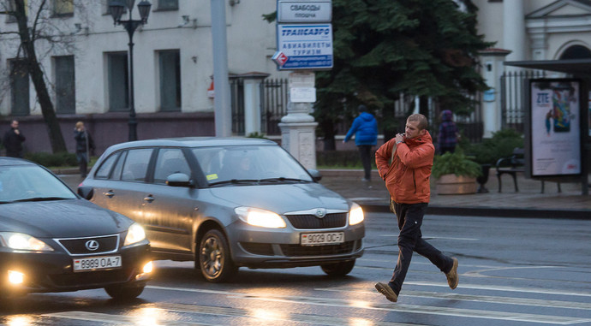
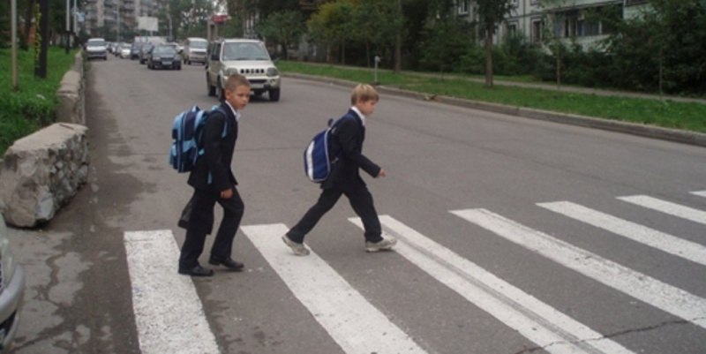
Выйдя на проезжую часть, пешеходы не должны задерживаться или останавливаться, если это не связано с обеспечением безопасности движения.

Slide 17
Пешеходы, не успевшие закончить переход, должны остановиться на линии, разделяющей транспортные потоки противоположных направлений. Продолжать переход можно лишь убедившись в безопасности дальнейшего движения и с учетом сигнала светофора (регулировщика).

Slide 18
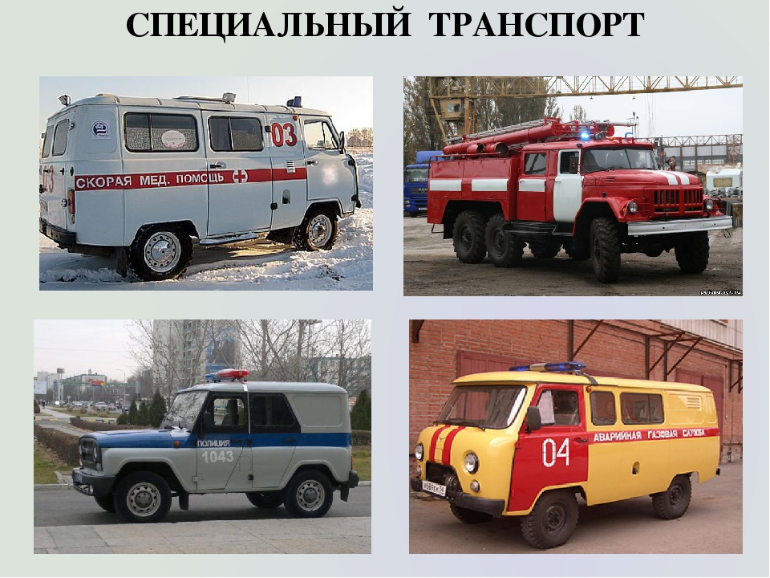
При приближении транспортных средств с включенными синим проблесковым маячком и специальным звуковым сигналом пешеходы обязаны воздержаться от перехода проезжей части, а находящиеся на ней должны уступить дорогу этим транспортным средствам и незамедлительно освободить проезжую часть.

Slide 19
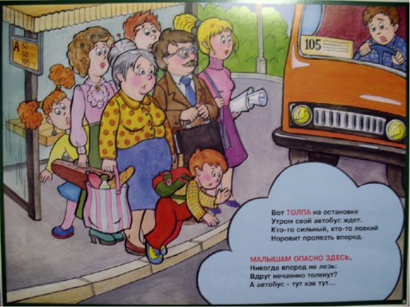
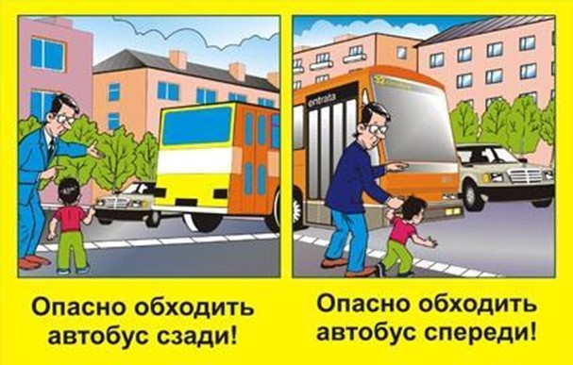
Ожидать маршрутное транспортное средство и такси разрешается только на приподнятых над проезжей частью посадочных площадках, а при их отсутствии - на тротуаре или обочине. В местах остановок маршрутных транспортных средств, не оборудованных приподнятыми посадочными площадками, разрешается выходить на проезжую часть для посадки в транспортное средство лишь после его остановки. После высадки необходимо, не задерживаясь, освободить проезжую часть.

Slide 20
Обязанности пассажиров
Пассажиры обязаны:
- при поездке на транспортном средстве, оборудованном ремнями безопасности, быть пристегнутыми ими, а при поездке на мотоцикле - быть в застегнутом мотошлеме;

Slide 21
Посадку и высадку производить со стороны тротуара или обочины и только после полной остановки транспортного средства.
Если посадка и высадка невозможна со стороны тротуара или обочины, она может осуществляться со стороны проезжей части при условии, что это будет безопасно и не создаст помех другим участникам движения.

